Slide 1

VÆRKTØJ 5.1
MILEPÆLSPLANEN
Værktøjer til Power i projekter og portefølje, 5. udgave © John Ryding Olsson

Slide 2
Værktøj: Milepælsplanen
Formål og udbytte
Milepælsplanen udarbejdes for at få et overblik, skabe mulighed for at styre så leverancer og effekt tilvejebringes til tiden og på budgettet.
Derudover er formålet:
At skabe fælles forståelse og accept af opgaverne blandt projektdeltager og interessenter. Hvem gør hvad og hvornår.
At skabe tempo og intensitet i projektet så leverancer og effekt skabes med et minimum af indsats og forbrug af tid.
At skabe sammenhæng mellem projektmål og den enkeltes indsats og ansvar.
At strukturere projektet og kortlægge den bedste vej fra udfordring til løsning.
Hvornår bruges planen i projektet?
Milepælsplanen anvendes af forskellige målgrupper. Den skal derfor kunne opbygges i niveauer, så ledere på højt niveau ikke drukner i detaljer, hvorimod projektteam og arbejdsgrupper skal kunne anvende den til detaljeret arbejdsplanlægning.
Milepælsplanen udarbejdes i projektgruppen så hurtigt som muligt. Gennem de indledende faser vil planen bliver mere og mere detaljeret.
Planen anvendes til kommunikation om projektet, projektopfølgning og detailplanlægning gennem hele projektforløbet.
Faldgruber og begrænsninger
Ofte er den overordnede plan, med få milepæle, udarbejdet på ledelsesniveau. Denne plan skal detaljeres og kvalificeres af folk, som kender de faglige problemstillinger i detaljer.
Planen bør udarbejdes af projektteamet, for at sikre kvalitet, accept og commitment fra projektdeltagerne.
Da planen skal kunne anvendes af flere målgrupper, skal den opbygges i forskellige detaljeringsniveauer. Man kan altså ikke have én plan, som tilfredsstiller behovene i styregruppen, hos interessenterne, i projektteamet og helt ned i de enkelte arbejdsgrupper.
En plan er et kvalificeret forecast, som bygger på bestemte forudsætninger. Derfor vil det være nødvendigt at justere planen, når projektet opnår erkendelser i processen.
Planen skal være opbygget sådan, at den skaber en naturlig struktur for projektarbejdet.
Der må ikke være for langt mellem milepælene, for så bliver opfølgningen for upræcis.
Værktøjer til Power i projekter og portefølje, 5. udgave © John Ryding Olsson

Slide 3
Fremgangsmåde
Hvem deltager?
Det første grove udkast udarbejdes af projektleder i samarbejde med projektejer
Den egentlige plan – eller masterplanen vil nogen kalde den – bør udarbejdes i projektteamet på en planlægningsworkshop
Hvis projektet er så stort, at der er flere teams og indsatsområder, udarbejder hvert arbejdsteam deres plan med udgangspunkt i masterplanen.
På alle niveauer udarbejdes en grov plan for hele projektperioden. Denne plan detaljeres så løbende for hver fase og senere for den nærmeste tid f.eks. for det næste kvartal eller den næste måned.
Er projektgruppen mindre end 8 deltagere, kan planen udarbejdes i én gruppe. Er projektet stort, kan det være en fordel at opdele i mindre grupper, der tager hvert sit indsatsområde.
Sådan gør du
Planen udarbejdes på væggen ved hjælp af papkort eller post-it lapper. Milepælsplanlægningen udføres i følgende etaper:
1. Indsatsområder: Projektet opdeles i indsatsområder. Indsatsområder kan med fordel defineres ud fra leverancerne, kritiske problemstillinger eller en hensigtsmæssig ansvarsfordeling i projektet.
2. Milepæle – delmålene på vejen: Næste skridt er at opdele vejen i milepæle, dvs. delleverancer. For enden af hvert indsatsområde findes et projektmål, en slutleverance. Nedbrydes disse slutleverancer, opstår der en række milepæle, som er velegnede til at styre efter
3. Afhængigheder og tidsmæssig rækkefølge: Når milepælene i de enkelte indsatsområder er placeret i den rigtige rækkefølge, kan der være afhængigheder på tværs af indsatsområderne. Afhængighederne medfører at milepælen i et indsatsområde skal være nået, før milepælen i et andet indsatsområde kan færdiggøres.
4. Faser og de vigtigste beslutninger: Når milepælene er defineret for de forskellige indsatsområder, er det muligt at trække nogle tidsmæssige grænser, hvor projektet skifter karakter. Det er i disse faseovergange og beslutningspunkter, at styregruppen skal høres og godkende.
Når milepælsplanen er udarbejdet, er det muligt at planlægge de aktiviteter, der skal opfylde de enkelte milepæle. Der er logik i denne rækkefølge – først defineres, hvad projektgruppen skal nå, derefter vurderes, hvordan dette kan gennemføres. Derefter kan tidsforbruget i de enkelte aktiviteter estimers. Når det første udkast af planen er klar, skal der gennemføres en risikoanalyse, sådan at forebyggende og afbødende aktiviteter kan indbygges i planen.
Næste side illustrerer, hvordan milepælen indgår i det samlede projekt design.
Værktøjer til Power i projekter og portefølje, 5. udgave © John Ryding Olsson

Slide 4
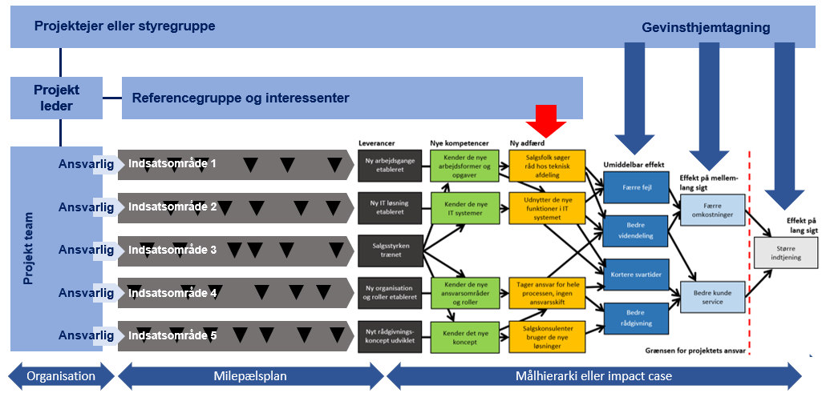
Milepælsplanen er en del af det samlede projektdesign (den røde boks)
Projektet designes, så der er en direkte sammenhæng mellem projektets effekter, leverancer, indsatsområder, milepæle og ansvarsfordelingen i teamet. Projektdesignet og processen skal understøtte følgende værdikæde: Ressourcerne muliggør aktiviteterne, der skaber milepælene. Milepælene skaber leverancerne. De nødvendige kompetencer gør det muligt at bruge leverancerne med den rette adfærd. Leverancerne og den nye adfærd skaber de forretningsmæssige effekter. Projektejer er ansvarlig for de forretningsmæssige mål og gevinsthjemtagningen. Mellemledere skaber adfærdsændringerne.
Værktøjer til Power i projekter og portefølje, 5. udgave © John Ryding Olsson

Slide 5
Milepælsplanen opbygges ud fra leverancerne i målhierarkiet
Opdel projektet i indsatsområder med udgangspunkt i leverancerne
Definer milepælene for de enkelte indsatsområder – start bagfra ved at spørge hvordan leverancen opnås
Indfør afhængigheder og tidsmæssig rækkefølge
Opdel projektet i faser og de vigtigste beslutningspunkter (Har organisationen en fasemodel eller projektledelsesmodel bortfalder punkt 4).
B
4
B
B
B
B
B
B
1
Fase 1
Fase 2
Fase 3
Arbejdsgange
2
Nye arbejdsgange
etableret
Kortere gennemløbstid
IT-løsning
3
Ny IT-løsning
etableret
Færre fejl i
beslutninger
Stigende kunde-tilfredshed
Større indtjening
Træning og
uddannelse
Medarbejderne
trænet
Vælger billigere
løsninger
Lavere omkostninger
Produktions
udstyr
Ombygget
produktions
udstyr
Mindre spild
Indsatsområder Milepæle og afhængigheder
Leverancer Umiddelbar Effekt på Effekt på
effekt mellem sigt lang sigt
Milepælsplan
Målhierarki
Værktøjer til Power i projekter og portefølje, 5. udgave © John Ryding Olsson

Slide 6
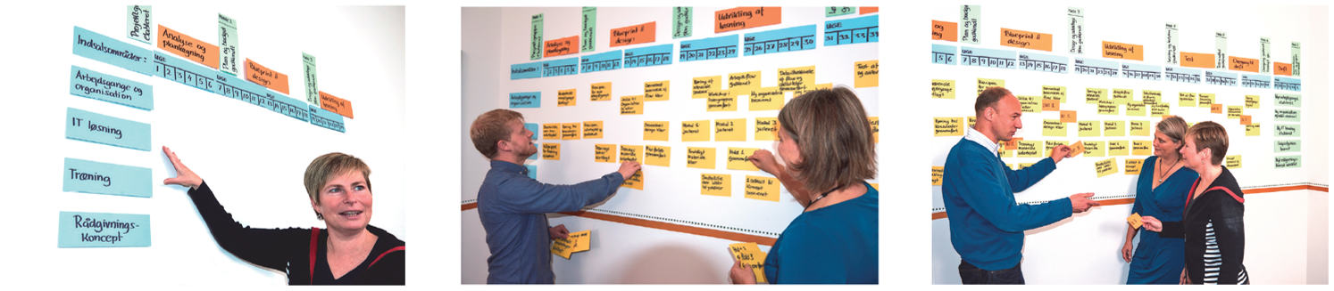
Opbygges planen med papkort eller post-it lapper ser processen sådan ud
I dette eksempel har organisationen en fasemodel, derfor er faser og beslutningspunkter defineret, inden planlægningen starter
1. Opdel projektet i indsatsområder med udgangspunkt i leverancerne. I dette tilfælde har projektlederen defineret indsatsområderne ud fra leverancerne og beder nu projektdeltagerne finde de nødvendige milepæle.
Planlægnings workshoppen kunne også starte med at det samlede projektteam drøftede opdelingen af projektet i indsatsområder.
2. Definer milepælene for de enkelte indsatsområder. Projektdeltagerne finder milepælene for de fagområder de har størst viden indenfor f.eks. IT-løsningen, nye arbejdsgange, træning osv.
Drøftelserne i teamet skaber kvalitet i planen, da alles viden anvendes.
3. Indfør afhængigheder og tidsmæssig rækkefølge. Som den sidste aktivitet drøftes afhængighederne på tværs af indsats-områderne.
Rent praktisk gøres dette ved at afhængighederne markeres med to post-it lappper. Hver afhængighed får et nummer.
Den milepæl som er afhængig af en anden milepæl markeres med en post-it lap med teksten IN (og nummer). Den milepæl hvor afhængigheden udgår fra markeres med en post-it lap med teksten OUT (og nummer).
Værktøjer til Power i projekter og portefølje, 5. udgave © John Ryding Olsson

Slide 7
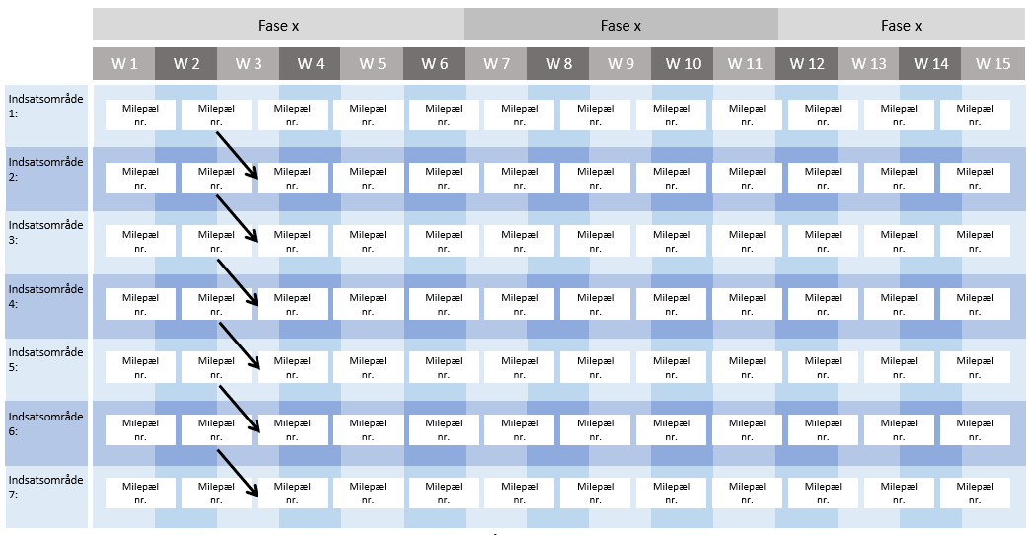
Skabelon 1: Milepælsplanen
Milepælsplanen fra væggen kan dokumenteres i MS-project, Excel, Word eller på denne side. Denne side dækker planen de første 15 uger. Indtast betegnelserne
på indsatsområderne. Noter milepælene fra væggen og slet de overflødige bokse her på siden. Flyt pilene til de rette placeringer og juster ugenumre og faser.
Værktøjer til Power i projekter og portefølje, 5. udgave © John Ryding Olsson

Slide 8
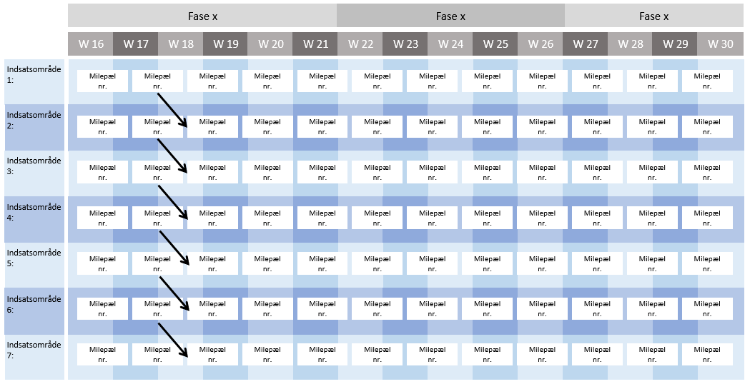
Skabelon 1: Milepælsplanen
Milepælsplanen fra væggen kan dokumenteres i MS-project, Excel, Word eller på denne side. Denne side dækker planen de første 15 uger. Indtast betegnelserne
på indsatsområderne. Noter milepælene fra væggen og slet de overflødige bokse her på siden. Flyt pilene til de rette placeringer og juster ugenumre og faser.
Værktøjer til Power i projekter og portefølje, 5. udgave © John Ryding Olsson

Slide 9
Skabelon 2: Milepælsplanen
Indsatsområde | Milepæl og ugenummer
 | 1 | 2 | 3 | 4 | 5 | 6 | 7 | 8 | 9 | 10 | 11 | 12 | 13 | 14 | 15 | 16 | 17 | 18 | 19 | 20
1.
2.
3.
4.
5.
6.
7.
8.
Beskrivelse af milepæle
1. | 9. | 17. | 25.
2. | 10. | 18. | 26.
3. | 11. | 19. | 27.
4. | 12. | 20. | 28.
5. | 13. | 21. | 29.
6. | 14. | 22. | 30.
7. | 15. | 23. | 31.
8. | 16. | 24. | 32.
Værktøjer til Power i projekter og portefølje, 5. udgave © John Ryding Olsson

Slide 10
Skabelon 2: Milepælsplanen
Indsatsområde | Milepæl og ugenummer
 | 21 | 22 | 23 | 24 | 25 | 26 | 27 | 28 | 29 | 30 | 31 | 32 | 33 | 34 | 35 | 36 | 37 | 38 | 39 | 40
1.
2.
3.
4.
5.
6.
7.
8.
Beskrivelse af milepæle
1. | 9. | 17. | 25.
2. | 10. | 18. | 26.
3. | 11. | 19. | 27.
4. | 12. | 20. | 28.
5. | 13. | 21. | 29.
6. | 14. | 22. | 30.
7. | 15. | 23. | 31.
8. | 16. | 24. | 32.
Værktøjer til Power i projekter og portefølje, 5. udgave © John Ryding Olsson

Slide 11
Skabelon 2: EKSEMPEL
Indsatsområde | Milepæl og ugenummer
 | 1 | 2 | 3 | 4 | 5 | 6 | 7 | 8 | 9 | 10 | 11 | 12 | 13 | 14 | 15 | 16 | 17 | 18 | 19 | 20
1. Nye arbejdsgange | 1. |  | 2. |  |  | 3.
2. Ny IT-løsning |  |  |  |  |  | 4.
3. Træning og efteruddannelse |  |  |  |  |  |  | 7.
4. Ændret produktions-udstyr |  |  | 5. |  |  | 6.
5.
6.
7.
8.
Beskrivelse af milepæle
1. Krav arbejdsgange beskrevet | 9. | 17. | 25.
2. Arbejdsgange kortlagt | 10. | 18. | 26.
3. Udkast til nye arbejdsgange | 11. | 19. | 27.
4. Krav til IT-løsning defineret | 12. | 20. | 28.
5. Produktionsudstyr kortlagt | 13. | 21. | 29.
6. Krav til prod. udstyr beskrevet | 14. | 22. | 30.
7. Træningsbehov defineret | 15. | 23. | 31.
8. | 16. | 24. | 32.
Værktøjer til Power i projekter og portefølje, 5. udgave © John Ryding Olsson

Slide 12
Referencer og links
Forbindelse til andre værktøjer
Milepælsplanen i Word format: Se også skabeloner til beskrivelse af milepælsplanen i Word
Målhierarkiet – impact case: Dette værktøj definerer projektets leverancer, som er udgangspunkt for struktureringen af planen i indsatsområder
Milepælsbeskrivelse: De enkelte milepæle kan defineres og beskrives meget konkret og specifikt vha. dette værktøj
Risikoanalysen: Risikoanalysen udarbejdes på baggrund af første udkast til milepælsplan. På baggrund af risikoanalysen skal forebyggende og afbødende aktiviteter indbygges i planen for at gøre den mere robust.
Projektorganisering: Milepælsplan og projektorganisering skal stemme overens. Opdelingen af ansvarsområder i projektteamet eller opdelingen i arbejdsgrupper, skal svare til opdelingen i planens indsatsområder. Der skal være en ansvarlig for hvert indsatsområde.
Links
https://naervaer.files.wordpress.com/2009/11/milepc3a6lsplanlc3a6gning-en-vejledning.pdf
https://www.mannaz.com/da/wp-content/uploads/2012/01/milepaelsplanlaegning-eksempel.pdf
https://airbornleadership.com/
Referencer
Bogen Power i projekter og portefølje 5. udgave, Djøf Forlag 2024
Bogen Projektlederskab – effekt til tiden 1. udgave, Djøf Forlag 2016
Værktøjer til Power i projekter og portefølje, 5. udgave © John Ryding Olsson

Slide 13




Vi har flere spændende bøger inden for projektledelse
Se mere på https://djoefforlag.dk/
Værktøjer til Power i projekter og portefølje, 5. udgave © John Ryding Olsson

